Slide 1

Formations Cybersécurité CERTA-Cisco
King of the Hill and IPv6
2 Juillet 2020
Christophe Dolinsek Directeur du programme Cisco Networking Academy France
Patrick Sas Responsable technique Cisco Networking Academy France
Valérie Martinez Responsable partenariat Certa - Instructeurs ITC Certa
Pascal Moussier

Slide 2
Webinaire Formations Certa – Cisco CyberOPS
Jeudi 2 Juillet 2020 - 10h00
Agenda
  Rappels : Organisation de la formation, les examens, les attestations …
  Points techniques : Les outils pédagogiques King of the Hill, configuration IPv6 et les faiblesses du protocole NDP (Neighbor Discovery Protocol)
  Questions - Réponses

Slide 3
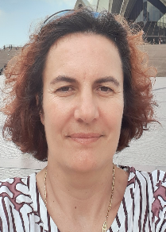



Une équipe pour vous accompagner
Eric Deschaintre | IA-IPR Economie Gestion Académie de Strasbourg
Valérie Martinez | BTS SIO - Enseignante SISR Lycée du Grand Nouméa Instructrice ITC CERTA Référente Partenariat Cisco-Certa
Pascal Moussier | BTS SIO – Enseignant SISR Lycée Louis Armand – Instructeur ITC CERTA
Christophe Dolinsek | Directeur du programme Cisco Networking Academy France
Patrick Sas | Responsable technique Cisco Networking Academy France

Slide 4
Organisation de la formation
  Nota: L’accès à l’examen final est conditionné par le passage du commentaire sur le cours
  Des ouvertures des examens finaux pour CyberOps en continu.
  Skill test disponible à la demande. Mail à adresser la veille du passage de l’examen à Patrick SAS (psas@inlea.com) pour la transmission du sujet.
  Les réponses sont à transmettre à l’aide du fichier Word.
  Prérequis technique du skill : poste équipé de Wireshark.
  Conditions de validation : 75% à l’examen théorique final au 1er Essai, 80% au second essai. 60% au skill test. Pondération entre les deux examens 50% - 50%

Slide 5
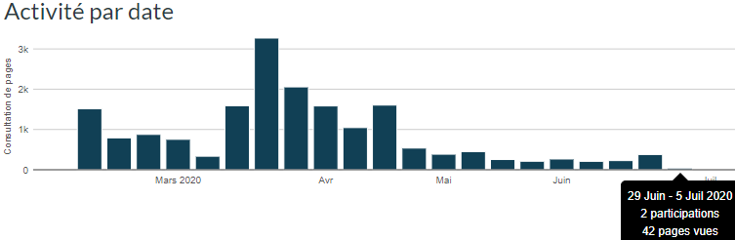
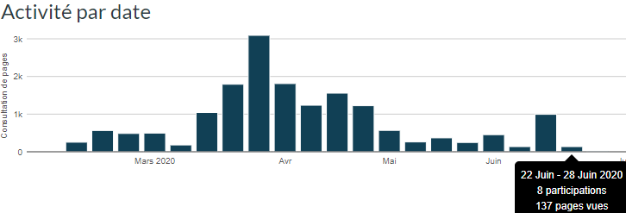
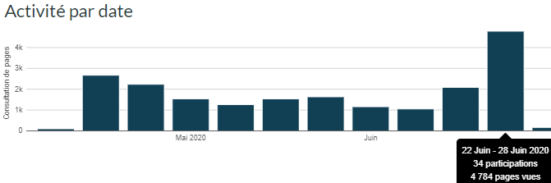
Statistiques - suivi
Introduction à la cybersécurité
Cybersécurité Essentials
CCNA Cyberops

Slide 6
Les points clés
Ouverture des examens théoriques et pratiques en continu à partir du 15 Juin
Attestations de réussite
  pour CyberOps après Examen final et skill test, adressé individuellement
  actuellement 18 demandes de Skill, 13 instructeurs validés.
  pour les formations IntroCyber et Cyber Essentials, les attestations seront générées d’ici la fin du mois de juin

Slide 7
Point Technique
Patrick SAS
Responsable technique Cisco NetAcad France
2 Juillet 2020

Slide 8
King of the Hill

Slide 9
King of the Hill
Il s’agit d’un CTF (Catch the flag)
Equipement nécessaire
  Poste en réseau et Packet Tracer (version identique sur tous les postes)
  1 poste serveur
  8 Postes clients
Objectif
  Être le premier à arriver sur l’équipement concentrateur (the Hill) pour couper la connexion des autres participants.
  Intérêt pédagogique : Découverte d’une architecture via CDP, mais aussi Calcul IP, configuration du protocole EIGRP, découverte de Serveurs Web…

Slide 10
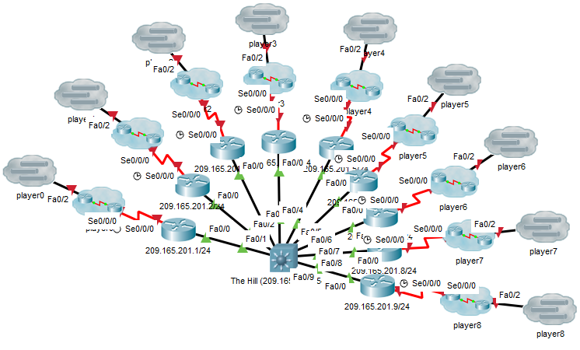
Architecture mise en œuvre
Le Hill est au centre de l’architecture.
Chaque joueur est connecté au nuage et doit découvrir l’architecture au sein du nuage bleu
Il y a aussi du dépannage à faire

Slide 11
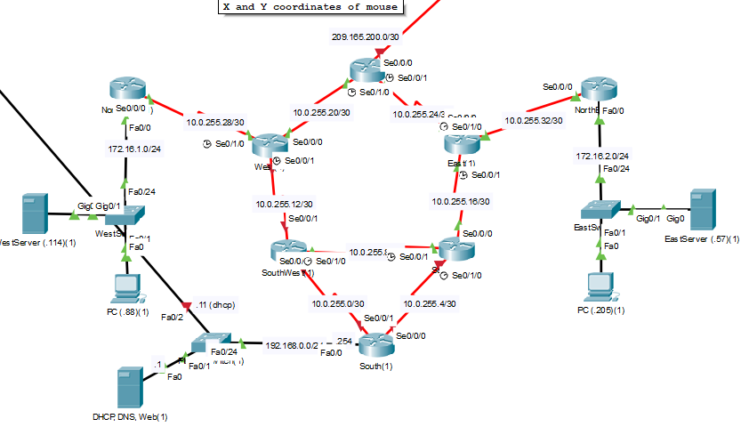
L’architecture à découvrir
8 routeurs, 2 serveurs contenant les mots de passe du Hill
A noter que tous les liens ne sont pas actifs ➔ il faut soit les activer (no shutdown), soit adresser correctement les liens (calcul IP)
Le routage est aussi à mettre en place

Slide 12
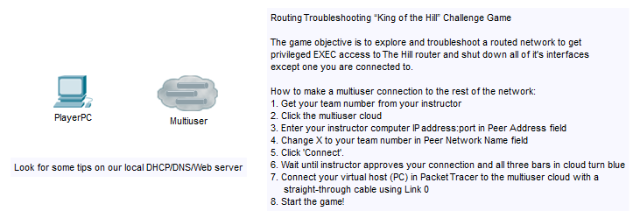
L’environnement élève
L’élève doit d’abord connecter son nuage « multiuser » au serveur du poste de l’instructeur.
Ensuite il connecte son PC au nuage, passe en DHCP, et peut ouvrir la page HTTP du serveur pour avoir le premier mot de passe et des indications
Ensuite il peut faire un Telnet sur le premier routeur

Slide 13
Commandes mises en œuvre
Show cdp neigbor detail. Permet de découvrir les voisins, même quand l’adressage IP n’est pas fait. (Protocole de couche 2)
Show ip interface brief Pour visualiser l’état des interfaces
Show mac-address table pour retrouver les serveurs cachés dans l’architecture
Show ip route pour vérifier si le routage est actif
Show ip eigrp neighbor

Slide 14
IPv6 Mise en œuvre

Slide 15
Objectifs du TP
Mise en œuvre d’un réseau Ipv6 en reprenant toutes les fonctionnalités étudiées en IPv4, à savoir
Routage IPv6, Routage Inter vlan, DHCP IPv6, DNS IPv6, Access-list, Tunnel GRE permettant d’encapsuler de l’IPv6 sur un lien IPv4

Slide 16
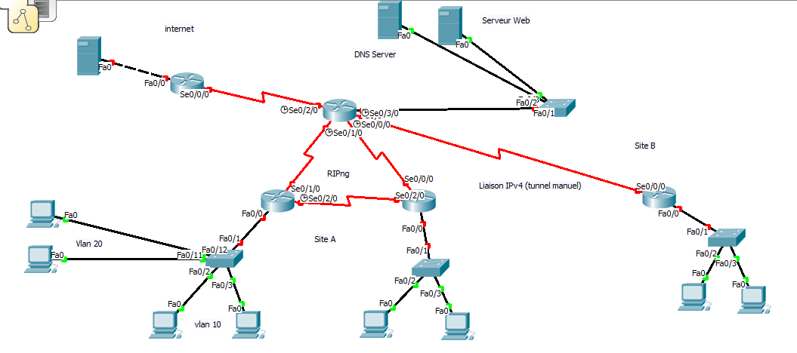
Environnement
Poste équipé de Packet Tracer
Architecture :

Slide 17
Configuration à réaliser
10 Etapes :
  Adressage du cœur de réseau et configuration de RIPng
  Gestion du serveur DNS
  Routage statique sur le Border Router
  Gestion des Vlans
  Mise en œuvre de DHCP IPv6
  Connexion IPv4 des deux sites
  Configuration du second site
  Configuration du tunnel broker
  Routage statique IPv6
  Access-list IPv6

Slide 18
Document mis à disposition
Sujet
Corrigé détaillé

Slide 19
IPv6 Vulnérabilité NDP

Slide 20
Adressage IPv6
3 possibilités pour un périphérique
  Adressage statique
  Adressage dynamique
  Autoconfiguration via NDP (Neighbor Discovery Protocol)
Autoconfiguration implique un échange entre le client et le routeur
  Router Sollicitation du client pour demander au routeur de transmettre son RA
  Router Advertisment du routeur qui transmet au client le préfixe IPv6, l’adresse de la passerelle, l’adresse du DNS ainsi que le niveau de priorité du routeur (Medium par défaut)

Slide 21
Attaque possible
Le mécanisme NDP n’est pas sécurisé par défaut.
Un hôte qui reçoit un RA va le gérer.
Si un pirate transmet un RA avec une priorité supérieure à celui du routeur actuel, l’hôte accepte les informations et se retrouve avec deux passerelles par défaut. Il suffit ensuite de faire un Déni de service sur le routeur pour pouvoir usurper sa place
Nota les RA sont envoyés sur l’adresse Multicast FF02::1 (tous les hôtes du segment) et les RS sur l’adresse FF02::2 (tous les routeurs du segment)
Outil : SNPA Soft Network Perfect Analyzer

Slide 22
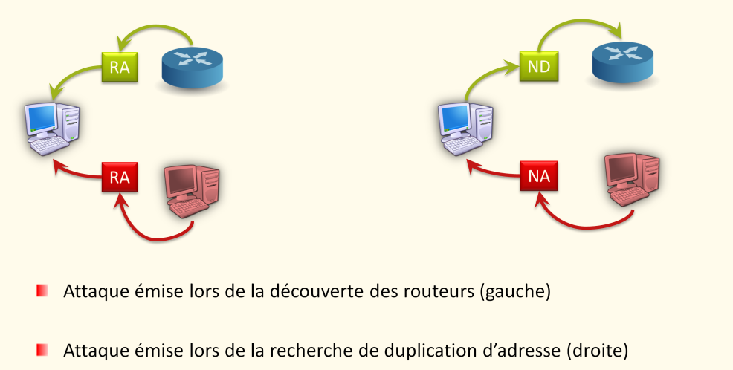
Attaque sur NDP
Notes:
Ci-dessus sont représentées deux attaques possibles sur NDP.
Dans la première attaque, une machine envoie des messages de type "router advertisement" avec une meilleure préférence que le routeur légitime afin que l'ensemble des flux lui soient envoyés.
Dans la seconde attaque, le pirate veut effectuer une attaque de type déni de service sur une machine bien particulière, pour cela il lui faut connaitre l'adresse MAC de la cible. Lorsque celle-ci passe en phase d'auto-configuration, elle envoie un message de type "Neighbor Discovery" afin de vérifier que l'adresse IPv6 devant être configurée sur l'interface n'est pas déjà prise. La machine pirate envoie alors un "Neighbor Advertisement" indiquant que l'adresse est déjà prise, la machine cible arrête alors le processus d'auto-configuration
Les contres mesures vont se positionner sur le switch avec les foctionnalités « RA
Guard » et « ND inspection »

Slide 23
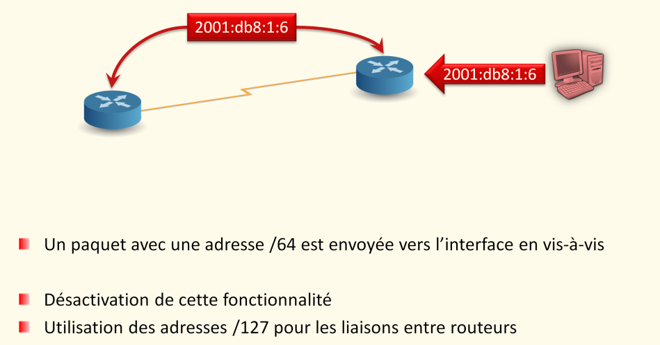
Attaque ping-pong
Notes:
Comme nous l'avons vu précédemment, a de rares exceptions près, l'identifiant d'interface doit être de 64 bits pour les adresses unicast. El-compris sur des connexions point-a-point. L'utilisation de préfixes plus longs était explicitement découragé (ainsi la RFC 3627 expliquait pourquoi il ne fallait pas utiliser de /127 sur des connex1ons point-a-point.).
Cependant au fur et a mesure du déploiement d'IPv6, de nouvelles menaces sont apparues. Il en est ainsi de l'attaque de type "ping-pong" : un attaquant envoie un paquet a destination d'une adresse du /64 ne correspondant a aucun des deux routeurs. En théorie, lorsque le routeur reçoit un tel paquet depuis une interface point-a-point, il la renvoie dessus. On peut clairement voir le résultat d'un tel comportement et la provenance du nom de l'attaque.
Le comportement des routeurs a été modifié : dorénavant ils ne renvoient pas un tel paquet sur l'interface de provenance.
De plus il est dorénavant préconisé d'utiliser des /127 pour les interconnexions de routeur (RFC 6164) en prenant garde de positionner les bits "u" et "g" a 0, de ne pas utiliser les adresses pour lesquels les 64 derniers bits sont a zéro ainsi que les 127 dernières adresses

Slide 24
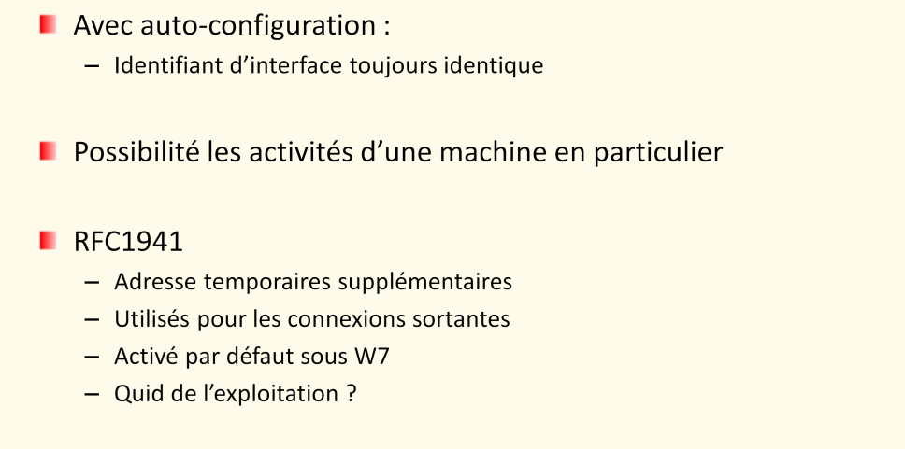
Suivi d’une machine
Notes:
Avec l'auto-configuration, l'identifiant d'interface est toujours le même quel que soit le réseau sur lequel est située la machine. En théorie, en traçant cet identifiant, il est possible de suivre le parcours d'une machine. La RFC 4941 définit donc un mécanisme permettant de rendre aléatoire cet identifiant d‘interface. Les adresses ainsi générées sont temporaires et sont utilisées par les machines pour les connexions sortantes.
Ce type de mécanisme introduit de nouvelles difficultés au sein d'une entreprise : le debugging de problèmes réseaux, le suivi d'une machines dans le réseau de l'entreprise… tout cela s'en trouve compliqué.
Pour désactiver cet mécanisme sous Windows 7 : "netsh interface ipv6 set privacy state=disable"

Slide 25
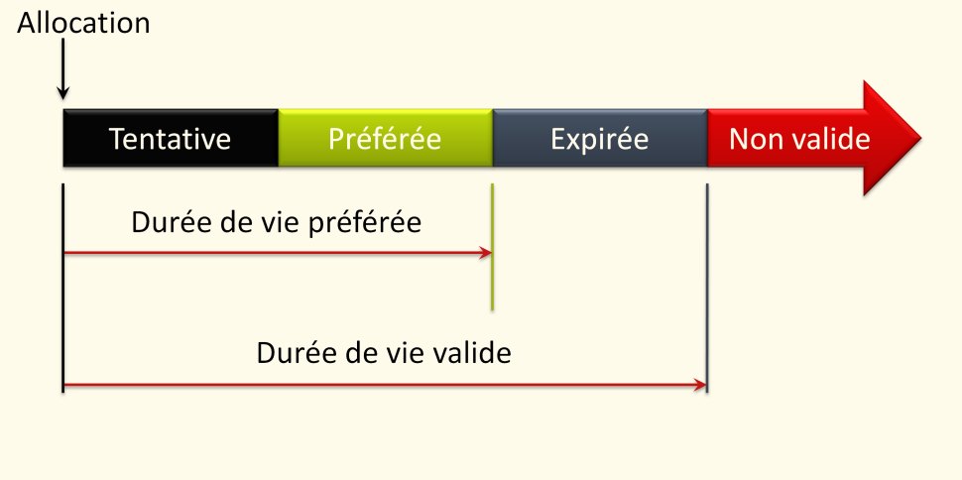
Durée de vie et navigation anonyme
Notes:
Une machine qui obtient une adresse va également obtenir le droit de l’utiliser pendant certain temps. Une fois ce temps écoulé, l’adresse est supprimée de l’interface.
L’état « tentative » est celui pendant lequel la station vérifie que l’adresse obtenue est unique, le mécanisme utilisé est appelé DAD (Duplicate Address Detection ou Détection d’adresse en double).
L’état « préféré », est celui pendant lequel l’adresse peut être utilisée sans restriction.
L’état « expirée », est celui pendant lequel l’adresse peut être utilisée mais est déconseillée. Elle peut encore servir aux connexions TCP en cours mais ne doit plus être utilisée dans de nouvelles connexions.
Bien sûr, ce mécanisme n’a d’intérêt que parce qu’une interface peut se voir affecter plusieurs adresses valides.
Pour exemple, les routeurs Cisco prévoient par défaut une durée de vie valide de 30 jours et une durée de vie préférée de 7 jours. L’adresse de lien-local a une durée de vie illimitée.

Slide 26


Slide 27
Agenda pour les semaines à venir
Ouverture en continu des examens finaux et commentaires de fin du cours CyberOps
Skill test disponible sur demande à Patrick SAS psas@inlea.com pour la finalisation de la certification à la formation
Webinaire d’accompagnement CyberOps date à définir
  Point technique sur Analyse de vulnérabilités, logs…
  Q&R

Slide 28
Communication - Site réseau Certa - Webinaires - FAQ
  Sur le site du réseau Certa, rubrique Partenaires – Cisco NetAcad
  Présentation des formations 2020, du planning, liens vers les diaporamas et les enregistrements des webinaires
  Une page FAQ dédiée aux réponses aux questions les plus fréquentes (mdp et qwerty…) est disponible, on y trouve également des liens vers les ressources Cisco pour les TP, les vidéos... elle sera enrichie par vos contributions sur la liste de diffusion et sur le chat des webinaires…
  Un Mode opératoire dédié à l'assistance à la connexion : comment regénérer le lien d'activation quand on n'avait pas de compte NetAcad, récupérer son mot de passe ...
  Merci de vous y reporter attentivement avant de nous contacter.

Slide 29
Communication - Liste de diffusion - Webinaires
  Une liste de diffusion pour les messages qui concernent les formations : le cours, les exercices, les lab, TP,… les examens à activer, les attestations de réussite certa_formations_cisco_cybersecurity@listes.reseaucerta.org
  Une adresse de contact partenariat-cisco-netacad@reseaucerta.org
  pour les dépannages de compte et autres questions diverses plus « personnelles ».
  Un formulaire de demande d'assistance Formulaire Erreurs-Signalées lorsque les autres procédures du Mode opératoire ont échouées, notamment en cas de compte non utilisé depuis trop longtemps, de demande fusion de compte... permettant d'assurer le suivi avec la hotline Cisco et vous en tenir informés.
  Rappel à ceux qui ont encore des soucis de connexion : merci de nous communiquer via ce formulaire Formulaire Erreurs-Signalées le message d’erreur précis et le chemin que vous avez suivi pour arriver à ce cas (successions de menus), éventuellement le lien de la page sur laquelle vous étiez
  Une adresse de contact avec le responsable du programme NetAcad France chez CISCO Systems Christophe Dolinsek
  cdolinse@cisco.com

